Slide 1
Undgå at komme til skade med fyrværkeri
4.-6. klasse

Slide 2
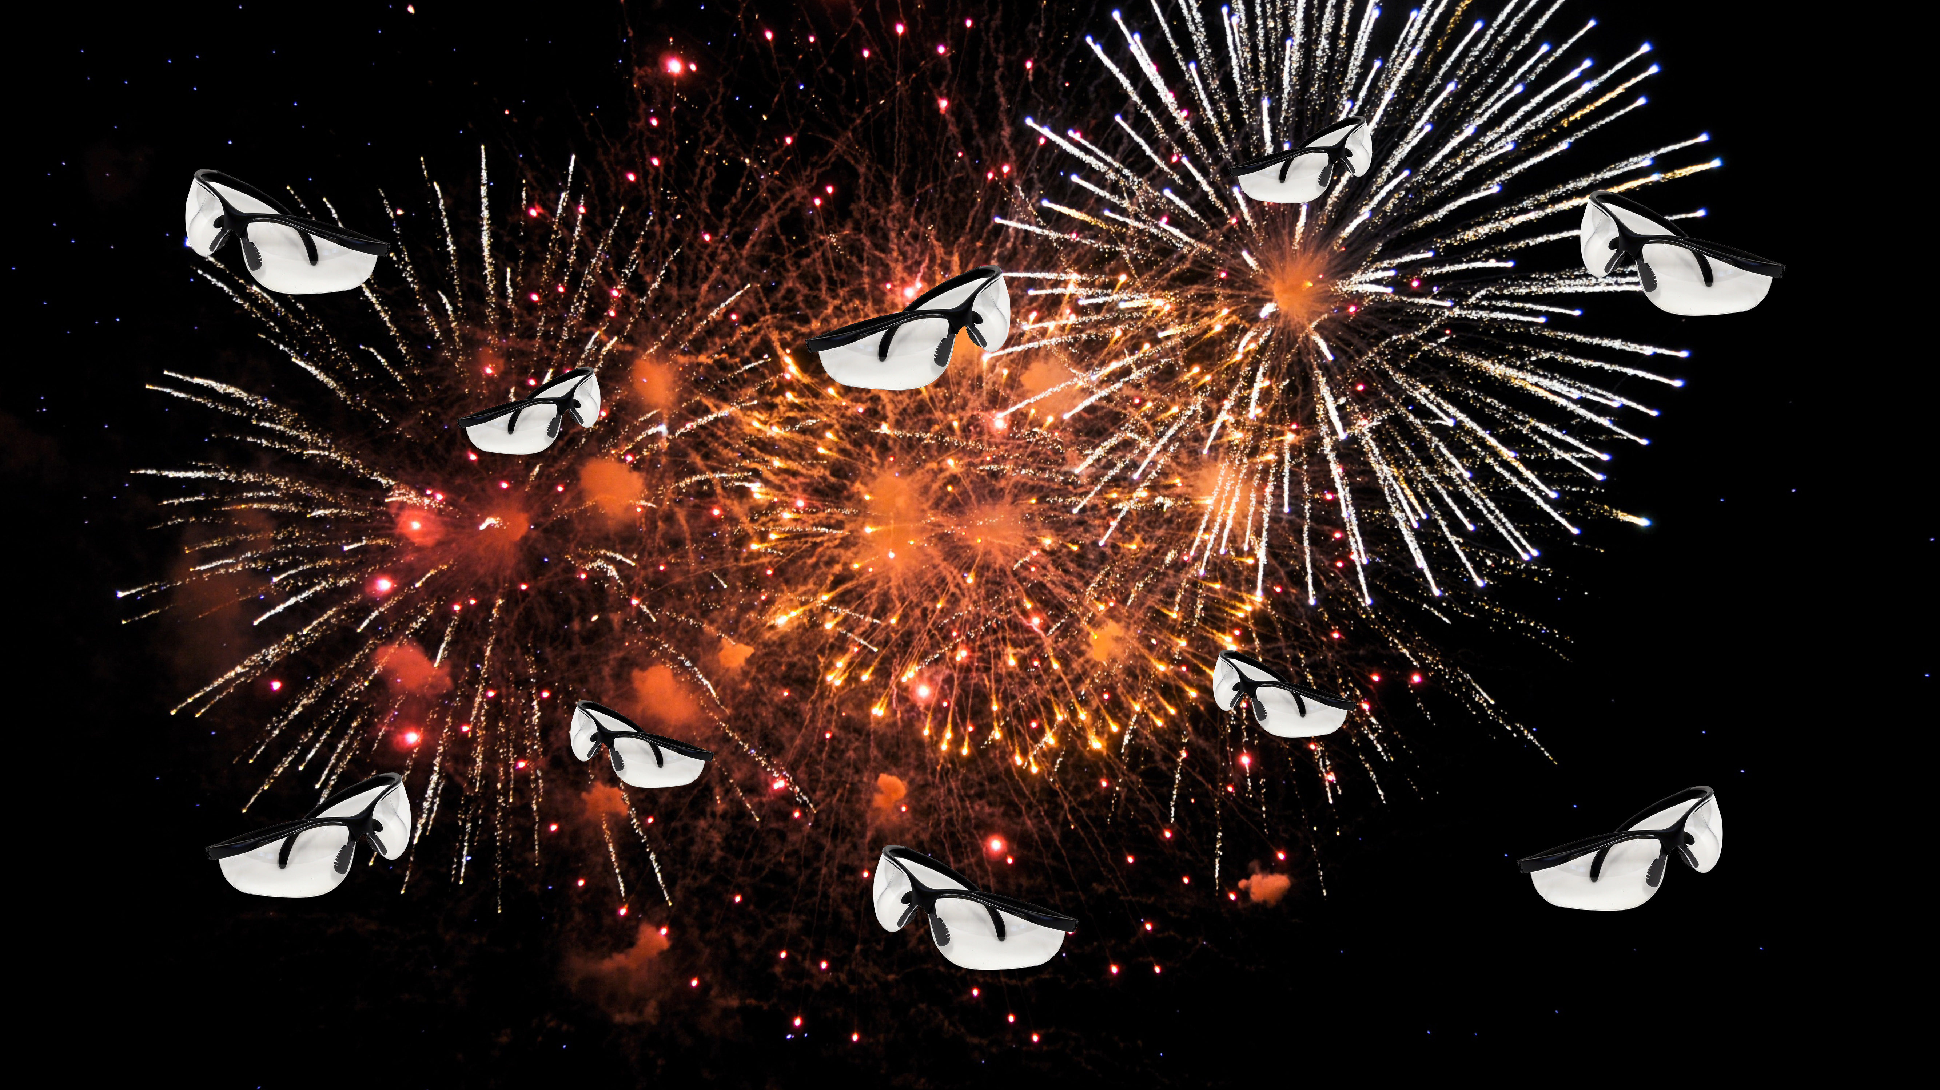
Sørg for et sikkert nytår!
Sørg for et sikkert nytår!

Slide 3
Har I styr på, hvordan I undgår at komme til skade med fyrværkeri?

Slide 4
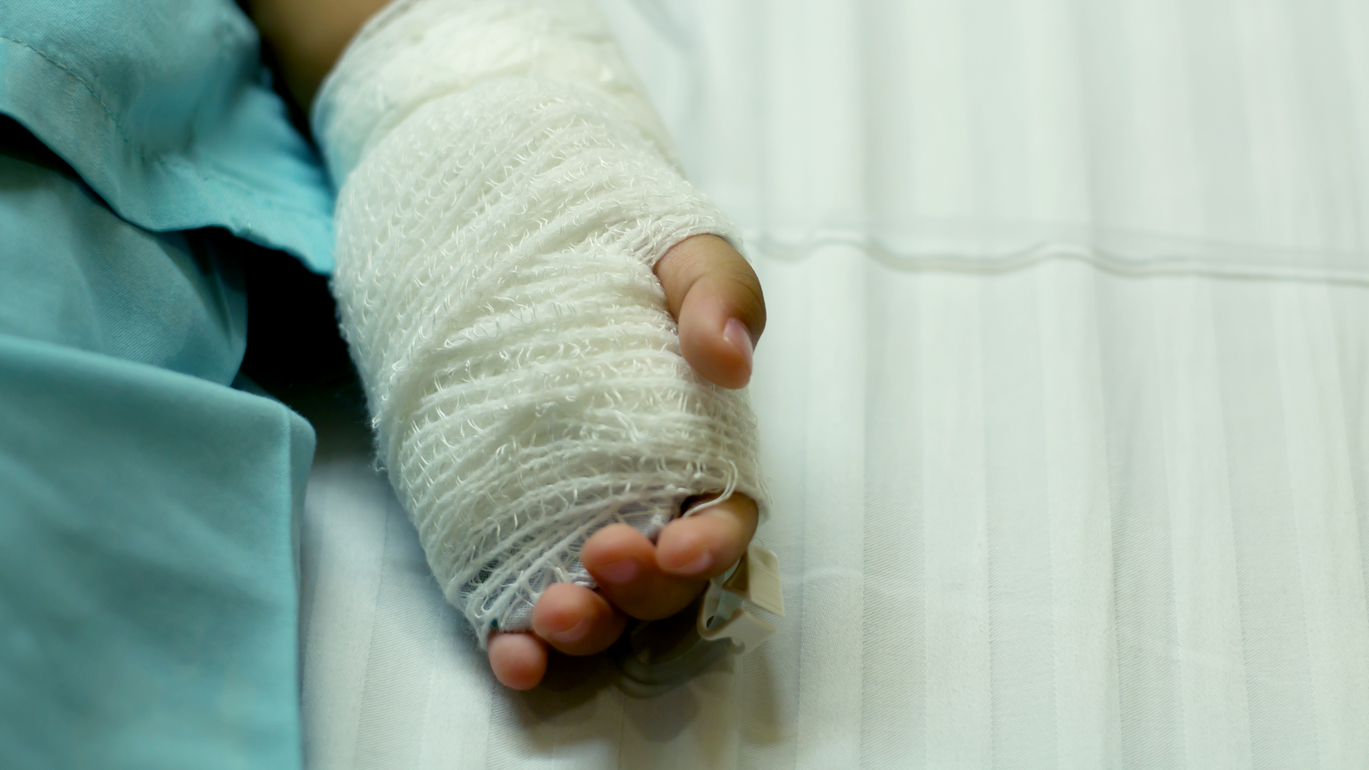
En fyrværkeri- skade kan ændre din fremtid
Har I styr på, hvordan I undgår at komme til skade med fyrværkeri?

Slide 5
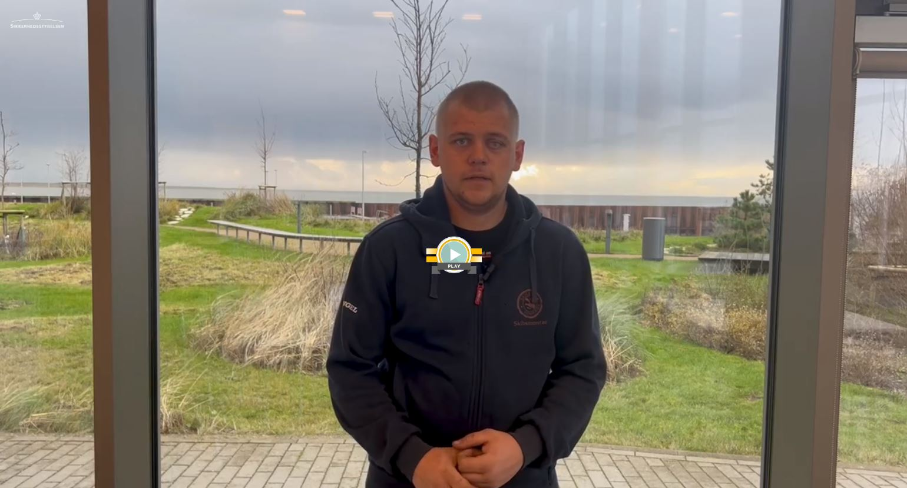
Peder kom til skade med fyrværkeri

Slide 6
Fyrværkeriråd nummer 1:
Brug altid beskyttelsesbriller

Slide 7
Øjne kan få livsvarige skader, hvis man bliver ramt af fyrværkeri. Med beskyttelsesbriller passer du på dit syn – også hvis du er tilskuer, når andre skyder fyrværkeri af.

Slide 8
Fyrværkeriråd nummer 2:
Brug kun godkendt og aldrig hjemmelavet eller ulovligt fyrværkeri

Slide 9
Hvad er lovligt fyrværkeri?
Købt hos en officiel forhandler
CE-mærket
Med sikkerhedsanvisninger og brugsvejledning
Uden skader eller fugt
Købt hos en officiel forhandler
CE-mærket
Med sikkerhedsanvisninger og brugsvejledning
Uden skader eller fugt

Slide 10
Fyrværkeriråd nummer 3:
Hold aldrig tændt fyrværkeri i hånden
Købt hos en officiel forhandler
CE-mærket
Med sikkerhedsanvisninger og brugsvejledning
Uden skader eller fugt

Slide 11
Følg brugsvejledningen på fyrværkeriet
Hold kun fyrværkeri i hånden, hvis der står på fyrværkeriet, at det er ok.
Brug en solid holder til fyrværkeriet, hvis det står i brugsvejledningen.
Købt hos en officiel forhandler
CE-mærket
Med sikkerhedsanvisninger og brugsvejledning
Uden skader eller fugt

Slide 12
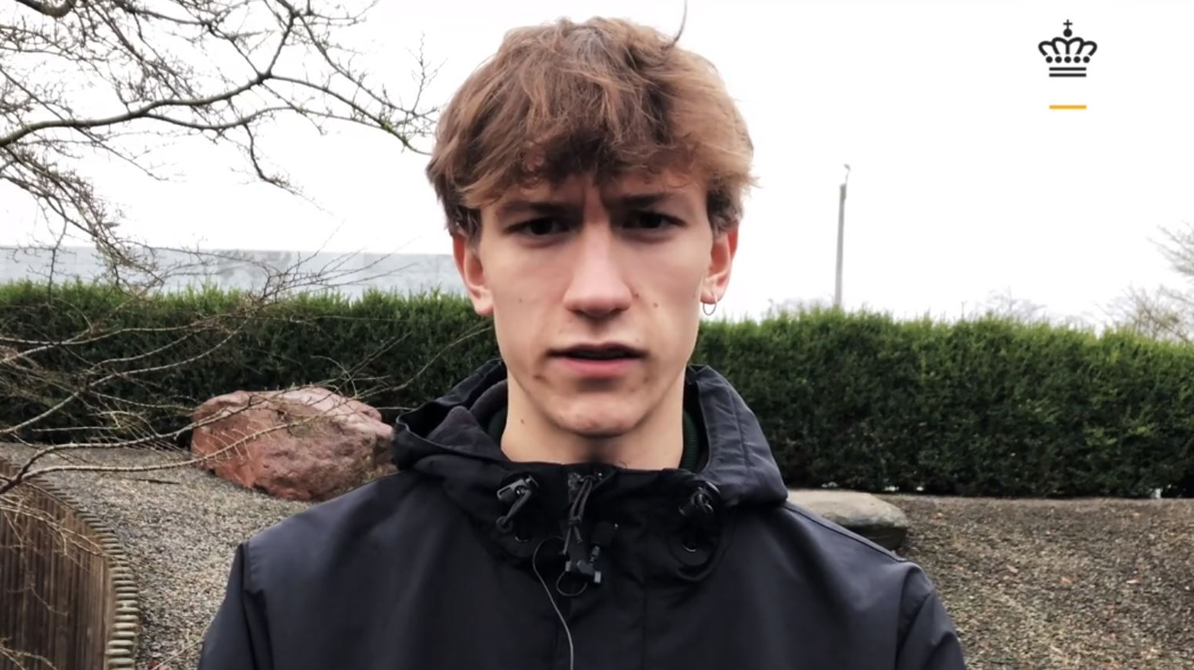
Jacob fik ødelagt højre hånd

Slide 13
Fyrværkeriråd nummer 4:
Hold sikkerhedsafstanden og læn dig ikke ind over fyrværkeriet

Slide 14
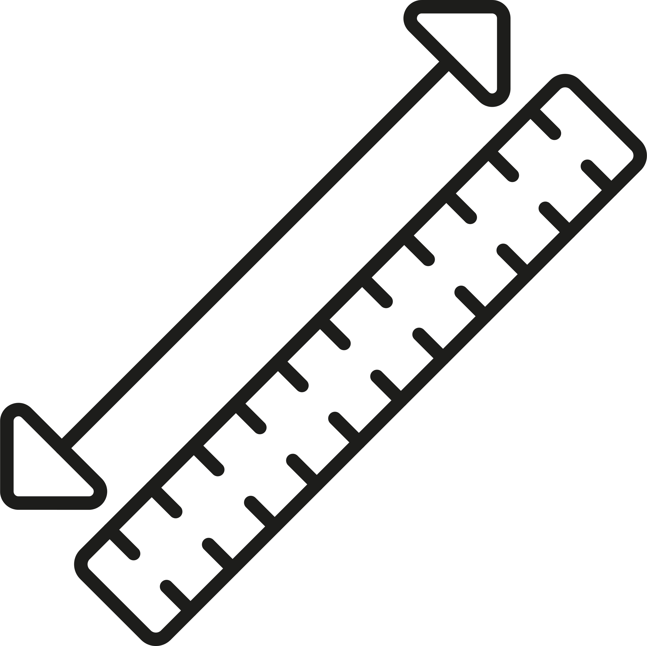
Husk at holde afstand
Sørg for at holde den sikkerhedsafstand, der står på fyrværkeriet eller emballagen, når du skyder af.
Hold dig ved siden af fyrværkeriet, ikke over det, når du tænder lunten.
Sørg for, at tilskuere også holder god afstand.

Slide 15
Hold afstand til ting, der kan brænde eller tage skade
Du må ikke anvende raketter nærmere end 10 meter fra døre, vinduer og andre bygningsåbninger.
Du skal holde mindst 100 meters afstand til huse med stråtag, brændestakke, tørt buskads mv. Hvis du skyder raketter af, skal afstanden være mindst 200 meter.
I blæsevejr skal du holde dobbelt så stor sikkerhedsafstand.
Du skal holde mindst 100 meters afstand til landbrug, hundekenneler og dyr på marker.

Slide 16
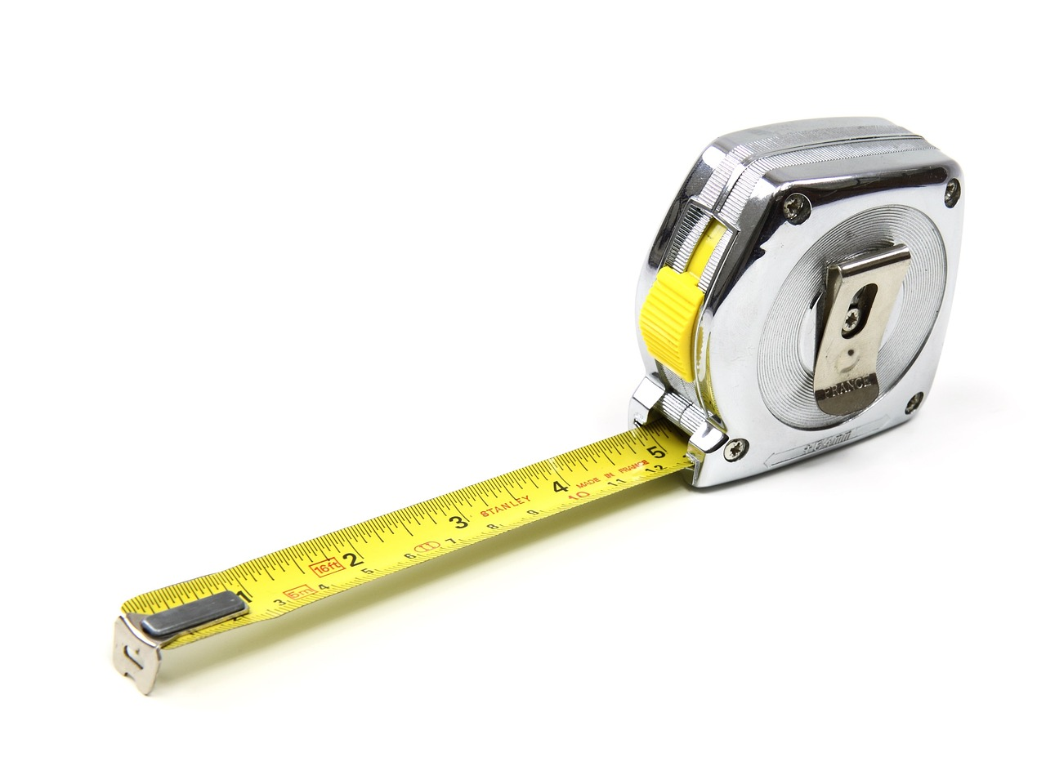
Hvor stor skal afstanden være?
For det meste udendørs fyrværkeri er sikkerhedsafstanden mindst 8 meter.
Afprøv, hvor meget 8 meter er.
Undersøg evt. også, hvor meget
100 meters afstand er.
Købt hos en officiel forhandler
CE-mærket
Med sikkerhedsanvisninger og brugsvejledning
Uden skader eller fugt

Slide 17
Fyrværkeriråd nummer 5:
Gå aldrig tilbage til en fuser
Købt hos en officiel forhandler
CE-mærket
Med sikkerhedsanvisninger og brugsvejledning
Uden skader eller fugt

Slide 18
Fusere er fyrværkeri, der ikke har fungeret korrekt
Prøv aldrig at tænde en fuser igen.
Lad fyrværkeriet ligge, til du er
sikker på, at der ikke er gløder i det.
Smid fyrværkeriet i en spand vand for at sikre, at det ikke kan eksplodere, før du smider det i skraldespanden eller i en container på genbrugspladsen.

